Slide 1
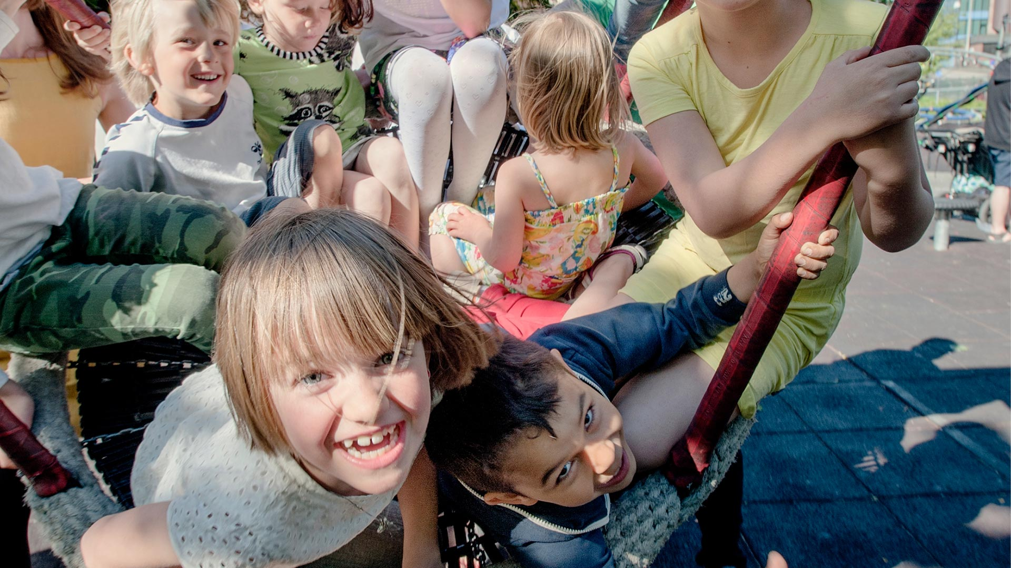

Valgkampen i Oslo 2019
For de mange
– Ikke for de få
Oslo SVs hovedsaker og hovedkrav
Notes:
På årsmøtet 2.-3. mars vedtok Oslo SV et nytt program
tre hovedsaker (miljø, fordeling, skole)
fire hovedkrav (gratis AKS, ny boligpolitikk, flere kollektivavganger, profittfri velferd)
Jeg vil først dra dere gjennom Oslo SVs hovedsaker og
så vil jeg klargjøre forskjellen mellom hovedsaker og hovedkrav.
Og til slutt presentere de fire hovedkravene som ble vedtatt på årsmøtet

Slide 2

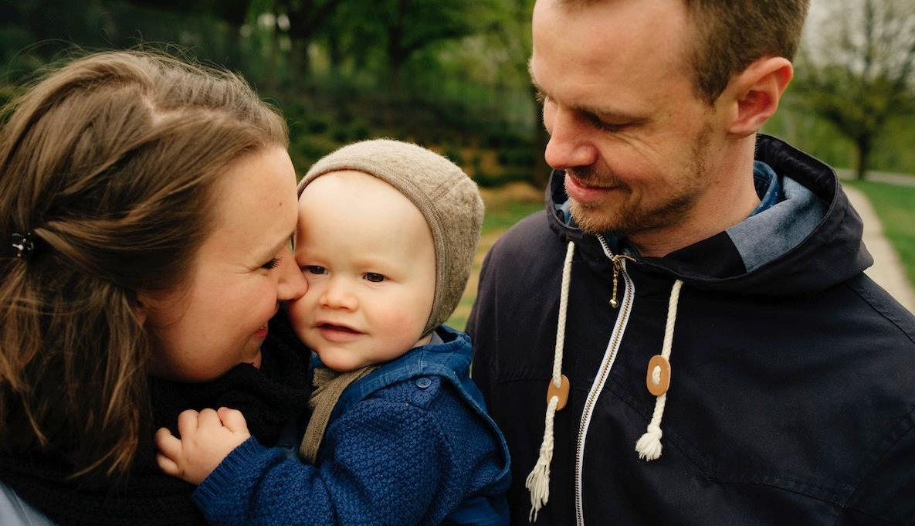
De største samfunnsutfordringene
Klimaendringer
Økte forskjeller
Notes:
Litt overordna først:
SV legger til grunn at klimaendringene og økende forskjeller er våre to største samfunnsutfordringer:
- Vi er den første generasjonen som ser konsekvensene av klimautfordringene og sannsynligvis den siste som har en mulighet til å gjøre noe med det
- Større ulikhet mellom folk preger mange land og er utfordrende for lokalsamfunn og nabolag. I Frankrike har helt vanlige folk tatt på seg gule vester og trukket ut i gatene, mens i USA har Donald Trump blitt valgt til president av en befolkning som har mistet troen på fremtiden og politikere. Når Staten svikter kampen mot økte forskjeller må innsats mot ulikhet derfor også skje lokalt.

Slide 3
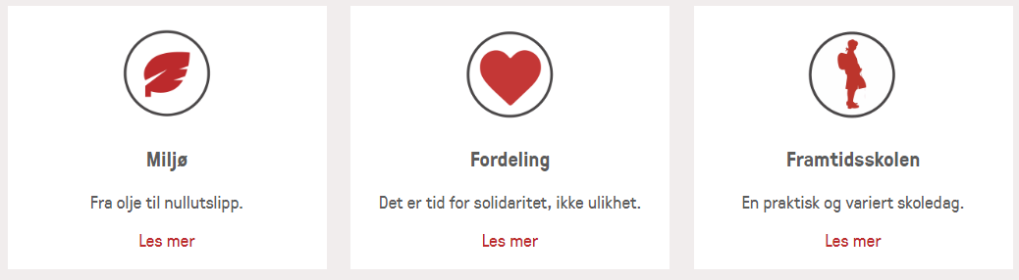
Oslo SVs hovedsaker i valgkampen
Notes:
På årsmøtet 2.-3. mars vedtok Oslo SV et nytt program, fire hovedkrav og en valgkampstrategi.
I valgkampstrategien ble det slått fast at Oslo SV har fordeling, miljø og skole som hovedsaker:
Det er tid for små forskjeller og sterke fellesskap.
Tid for renere luft, ren natur og en grønnere framtid.
Tid for at alle barn skal få lære, trives og mestre i skolen.
Det er tid for en politikk for de mange, ikke for de få.
Etter fire år med SV-ordfører og rødgrønt byråd, er Oslo på vei til å bli en varmere og grønnere by, med plass til alle. Oslo viser vei nasjonalt og internasjonalt, fordi vi tør å tro på fellesskapet og en miljøvennlig fremtid. Vi viser at politikk funker. Men fortsatt har vi store uløste oppgaver foran oss.

Slide 4
Klima er her og nå
Klimaendringene er allerede i gang, i Norge og i resten av verden, med et varmere, villere og våtere vær
Den borgerlige regjeringa gjør alt for lite for å kutte norske utslipp – men byer som Oslo kan lede an og vise vei, også internasjonalt
Løsningene på klima- og miljøproblemene kan gi oss en bedre og triveligere by!
Notes:
En mindre bilbasert by er bedre for alle, både i sentrum og der folk lever og bor. Færre biler gjør Oslo til en triveligere by, med mer liv og plass til alle. Målet med byutviklingen er å gjøre Oslo attraktiv, miljøvennlig og rettferdig. Alle deler av byen må planlegges som gode nabolag med en blanding av boliger, arbeidsplasser, barnehager, kultur- og idrettstilbud, handel og tjenester, kombinert med grønne lunger, parkdrag, torg og møteplasser.
Klimagassutslippene i Oslo går ned, lufta blir renere og tryggere, biltrafikken går ned, flere bruker kollektivtransport og sykkel
Det grønne skiftet i Oslo legges merke til internasjonalt – Oslo er Europas miljøhovedstad i 2019
Med SV i byråd har vi ambisiøse klimamål som er i tråd med Paris-avtalen – i motsetning til de fleste byer og land
Folk har fått en enklere hverdag med 4000 flere ukentlige avganger med t-bane, buss og trikk, og 34 km med ny sykkelvei.
Nå er det 14 000 færre passeringer i bomringen hver dag, sammenliknet med 2015. Det betyr 5 millioner færre passeringer i året. Dette gjør at køene blir mindre og luften renere. I fjor var Oslo for første gang på mange år i nærheten av å oppfylle de lovpålagte grenseverdiene for NO2.
I 2016 GIKK KLIMAGASSUTSLIPPENE I OSLO NED MED 8 PROSENT, MENS DE TOTALT I NORGE GIKK NED MED KUN 1 PROSENT. (Har du oppdaterte tall)
https://www.sv.no/oslo/2018/10/22/byradet-feirer-tre-ar-med-denne-resultatlisten/?fbclid=IwAR2w4z9U5pPv_kAd104ZL_skCMK9TXEnBDidNwaPrWlzSos6i6_emWMRGS0

Slide 5

Forskjellene i Norge øker
25 milliarder i skattelette
Kutt i velferd til vanlige folk
Økt polarisering og konflikt
Notes:
Det beste med Norge og Oslo er de små forskjellene i makt og rikdom, en sterk velferdsstat og sterke fellesarenaer, og toleranse for forskjellighet, Dette har gjort Norge til et av verdens beste land å bo i.
Dessverre går utviklingen i gal retning. Den blå regjeringens økonomiske politikk bidrar til økte forskjeller, også i Oslo.
På fem år er skattene kuttet med over 25 milliarder nasjonalt.
Dagens skattesystem er innrettet slik at vi har lave skatter på eiendom, formue, aksjer og arv, men høye skatter på inntekt. I stedet for å bidra til å stanse forskjellsutviklingen har regjeringen gitt skatteletter til de som allerede har mest.
For mens de 0,1 % rikeste – målt etter formue – fikk 298 000 kroner i snitt i skattelettelse i 2014 og 2015, fikk vanlige mennesker i gjennomsnitt 1500 kroner.
Nesten halvparten av skattelettene, eller 44 % for å være helt nøyaktig, tilfalt de 10 % rikeste.
Mens de på toppen får stadig nye skattekutt, rammes folk som er fattige eller syke av stadige velferdskutt og dårligere hjelp.
Slik skapes og forsterkes forskjeller. Da blir også det som limer samfunnet vårt sammen, tillit og fellesskap, svekket.
Økende forskjeller rammer dem som har minst hardest, men skader også fellesskapet.
Samtidig er vårt tillitssamfunn er truet av krefter som tjener på mistenkeliggjøring og fremmedfrykt. Strukturelle skiller og diskriminering skaper avstand mellom folk, og gjør det vanskelig å bygge tillit.
Det er ikke minoriteter som truer velferdssamfunnet, det er det den voksende ulikheten i makt og rikdom som gjør. Mange er urolige for en samfunnsutvikling med økende forskjeller, polarisering og økt konflikt.
Denne uroen må møtes med en politikk for rettferdig fordeling og solidaritet, en politikk som møter splittelse og rasisme med sterke fellesskap.

Slide 6
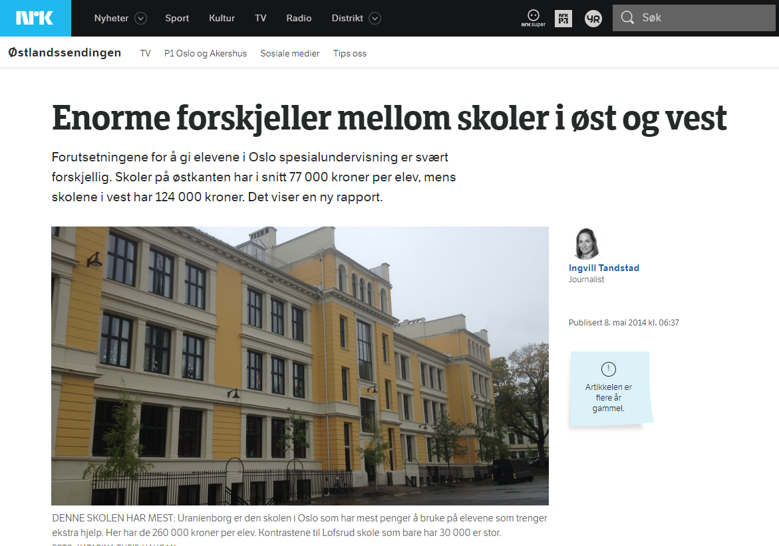
Osloskolen etter 18 år med Høyre-styre
Store forskjeller mellom skolene
Tusenvis av barn hadde ikke råd til aktivitetsskole (AKS)
Kutt i skolenes egne budsjetter hvert år
Omfattende testing av elever og rangering av skoler
Mange lærere turte ikke si fra om problemer

Slide 7
Valgkampen i Oslo 2019
For de mange
– Ikke for de få
Våre hovedkrav i valgkampen
Notes:
Hovedkrav er våre klare prioriteringer, som vi går til valg på.
Våre fire hovedkrav i valgkampen 2019:
Gratis AKS
En ny sosial boligpolitikk
Hyppigere kollektivavganger i rushtiden
Profittfri velferd

Slide 8

Vi vil ha god og gratis AKS på 1.-4. trinn over hele byen
SV vil fullføre opptrappingen av gratis AKS til 1. – 4. trinn over hele byen.
Samtidig må kvaliteten i tilbudet heves. AKS skal drives i godt samarbeid med skolen, idretten, kulturlivet og frivilligheten.
Tilbudet skal romme gode muligheter for lek, læringsstøttende aktiviteter gjennom praktiske og estetiske arbeidsformer, et godt og sundt mattilbud og kultur- og idrettsopplevelser.
Notes:
Med SVs store barnereform, gratis halvdagsplass i aktivitetsskolen (AKS), har deltagelsen skutt i været. På Furuset har deltagelsen økt fra 33% til 96%. Vi gjør noe med de store klasseskillene etter skoletid som fantes før vi kom til makta.
Gjennom å satse på universelle velferdsordninger, sørger vi for at alle barn får mulighet til å leke med vennene sine og få være en del av fellesskapet. Høyre vil fjerne gratis AKS og sende en ekstraregning til småbarnsforeldre på over 22.000 per barn.
Hvorfor er gratis aktivitetsskole så viktig?
For det første så er aktivitetsskolen er veldig viktig for barna, de får leke med vennene sine, være sosiale og lære mer.
For det andre så bør skolen være gratis for alle barn. Aktivitetsskolen er en naturlig forlengelse av skoledagen. Det er er på skolen, i skoletiden og er for skolebarna. Da bør det også være gratis, slik at det er rettferdig.
For det tredje så er det bra for familiene, og familienes økonomi. De minste barna slutter tidlig på skolen, og med aktivitetsskole kan foreldre jobbe vanlig arbeidsdag før de må hente. Barnefamilier er overrepresentert på fattigdomsstatistikken, så gratis aktivitetsskole betyr også mye for familieøkonomien. Aktivitetsskole koster over 22 500 kr i året per barn
Rektoren på Rommen skole sier at hvis gratis aks blir fjernet nå, så kommer de til å få gjort mye mindre på skolen. Før det ble gratis så vard et bare én av fire førsteklassinger der som fikk være med. Nå sier hun at de merker hvor stor positiv endring det er at det er gratis. De får ha elevene litt lenger på skolen og det blir en mer helhetlig skoledag der de kan komme innom de samme temaene flere ganger på mange ulike måter. Og hun sier det er viktig for relasjonene. Barna blir bedre kjent med skolen, de knytter sterkere bånd til hverandre og klassen sin og utvikler trygge relasjoner til de voksne. Den viktigste læringen for de minste barna skjer gjennom lek.
Og så må jeg si at det er veldig viktig for oss at AKS ikke skal være en oppbevaringsplass for barn. Vi vil heve kvaliteten på tilbudet. Når deltakelsen har blitt høyere, så har det gitt høyere kvalitet mange steder allerede. Men vi i SV er veldig opptatt av å få kulturskolen inn i AKS og styrke samarbeidet med idretten.
Vi kommer til å stå på videre for å få gratis aks til alle barn over hele byen og for at tilbudet skal bli enda bedre for barna.

Slide 9

Vi vil ha en ny sosial boligpolitikk
I løpet av bystyreperioden skal kommunen påbegynne minst 1000 nye, alternative boliger.
Gjennom eget utbyggingsselskap, og sammen med andre parter som staten og boligsamvirker skal også mennesker uten høy inntekt eller formue få råd til å kjøpe eller leie gode boliger.
Det skal legges til rette for ulike boformer og være en kombinasjon av ikke-kommersielle utleieboliger og ulike leie-til eie-ordninger.
På lengre sikt skal denne politikken danne grunnlag for en egen tredje boligsektor.
Notes:
Det er en menneskerett å ha et skikkelig sted å bo. SV ønsker en boligpolitikk som gjør denne retten reell. Det betyr at boligpolitikken ikke kan overlates til markedet.
Disse skal komme i tillegg til kommunale boliger, tilrettelagte boliger og studentboliger.

Slide 10

Vi vil ha hyppigere kollektivavganger i rushtiden
Oslo SV krever at kollektivtilbudet i rushtiden morgen og kveld på hverdager styrkes slik at trikken og T-banen har så hyppige avganger som mulig.
Busslinjer i indre by, og på de viktigste strekningene i ytre by, skal i rushtiden ha avganger minst hvert 5. minutt, mens øvrige linjer i ytre by skal som hovedregel ha avganger minst hvert 10. minutt.
Notes:
Vi vil at kollektivtilbudet i Oslo skal være så bra at alle enkelt kan komme seg til jobb, barnehage og skole uten å være avhengig av privatbil.
For at Oslofolk ikke skal være avhengig av privatbilen i hverdagen, må kollektivtilbudet styrkes og ventetiden og reisetiden i kollektivtrafikken reduseres.
Det vil vi oppnå ved å øke antall avganger. Slik sikrer vi en enklere hverdag, kutt i Oslos klimagassutslipp og at alle skal kunne puste ren og trygg luft.

Slide 11

Mennesker - ikke markeder. Vi vil ha profittfri velferd
Kommunen skal avkommersialisere driften av sykehjem etter hvert som kontraktene går ut
Andelen kommersielle aktører i barnevernet skal reduseres betydelig, ved at det kommunale tilbudet utvides og at ideelle aktører får fortrinnsrett
Oslo kommune skal selv dekke behovet for barnehager, gjerne i samarbeid med ideelle aktører.
De som jobber med å yte velferd på vegne av Oslo kommune skal ha likeverdige lønns- og pensjonsvilkår
Notes:
På Stortinget tar SV til ordet for forbud mot profitt i velferden, men inntil vi får det på plass så kommer vi til å stå på videre for avkommersialisering av velferden i Oslo. Etter fire år har vi allerede fått til veldig mye.
- Vi er tar sykehjem tilbake i kommunal drift, vi har gått gjennom kontraktene til de kommersielle sykehjemmene,
- vi har hatt anbud innen barnevernet der kun ideelle aktører kunne delta, NHO gitt til retten, men vi vant, vi har satt foten ned for kommersielle barnehager og vi har sagt opp kontrakter med aktører der hvor vi har avdekket alvorlige forhold.
Dette er et langt lerret å bleke, og vi har kommet i gang med arbeidet.
SV kommer til å stå på for videre avkommersialisering av velferden i Oslo de neste årene.
Særlig er det mye å ta tak i innen barnevern og helse- og omsorg, men vi mener også at vi må se på oppgaver som renhold og parkdrift.

Slide 12
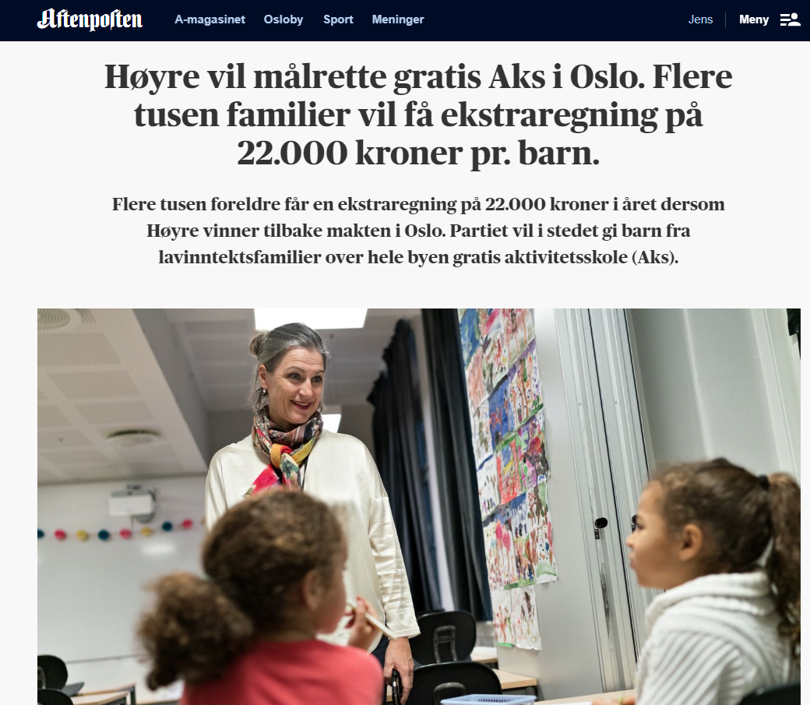
Hva står på spill?
Høyre vil fjerne gratis AKS til tusenvis av barn og sende en ekstraregning på 22.000 kroner i året til barnefamiliene – per barn
Ingen endring i karakterbasert opptak eller stykkprisfinansiering
Mer testing, mer teori, mindre faglige handlingsrom til lærere
Et gjensyn med massive kutt i skoleøkonomien?

Slide 13


SV leverer i Oslo – men vi har bare varmet opp
Notes:
Gratis AKS
Flere lærere
Barnehageplass til alle 1åringer
Klimakutt
Kollektivsatsing
Redusert biltrafikk og renere luft
Sykkelsatsing
Tillitsreform og flere ansatte i eldreomsorgen
Oslomodellen for et seriøst arbeidsliv
Avkommersialisering av velferd
Styrket bydelsøkonomi
1 milliard til nytt Tøyenbad
Nye Familier og Barnehjernevernet

Slide 14
